Slide 1

¡Bienvenidos!
Curso del Segmento Dos de la Alianza Nacional HACCP para Pescados y Mariscos
Alianza Nacional HACCP para Pescados y Mariscos para Capacitación y Educación
Análisis de peligros y puntos críticos de control segmento 2
Número del curso:
Ubicación del curso:
Fecha del curso:
Región de Asociación de Funcionarios de Alimentos y Medicamentos (AFDO):
Instructor:

Slide 2
Agenda del Curso Segmento 2 de la Alianza Nacional de HACCP [SHA]
PARTE 1: Clase y análisis
      Norma HACCP de pescados y mariscos de la Administración de Medicamentos y Alimentos de los Estados Unidos (FDA, por sus siglas en inglés)
      Peligros para la inocuidad de pescados y mariscos, y sus controles
      Desarrollo de un programa HACCP
PARTE 2: Aplicación
      Trabajo en grupos/equipos y presentaciones
Alianza Nacional HACCP para Pescados y Mariscos para Capacitación y Educación
Análisis de peligros y puntos críticos de control segmento 2

Slide 3
Propósito de esta capacitación
Las personas que completen este curso cumplirán con los requisitos de capacitación de la Norma HACCP para pescados y mariscos de la FDA y podrán hacer lo siguiente:
  Desarrollar un Plan HACCP para productos de pescados y mariscos, según lo exigido por la norma de la FDA.
  Reevaluar o modificar un Plan HACCP según sea necesario o exigido por la norma de la FDA
  Revisar registros del Plan HACCP según lo exigido por la norma de la FDA
Alianza Nacional HACCP para Pescados y Mariscos para Capacitación y Educación
Análisis de peligros y puntos críticos de control segmento 2

Slide 4
Expectativas de la capacitación
Los cursos de la Alianza Nacional HACCP para pescados y mariscos proveen una introducción básica a los requisitos regulatorios vigentes de HACCP exigidos para el procesamiento de pescados y mariscos, y productos de acuicultura
Aprender la práctica de cómo usar la Guía de la FDA para completar el Análisis de Peligros y desarrollar un Plan HACCP.
Explicación y ejemplos de cómo monitorear los procedimientos de control sanitario requeridos.
Alianza Nacional HACCP para Pescados y Mariscos para Capacitación y Educación
Análisis de peligros y puntos críticos de control segmento 2
Notes:
Proposito de esta Capacitacion
Como vamos a lograr esto ?

Slide 5
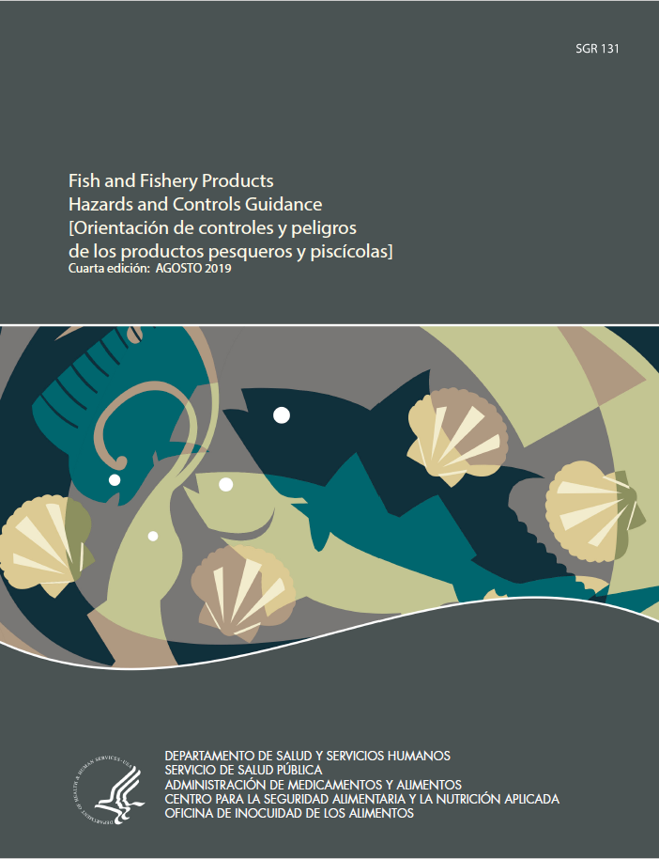
Materiales para la capacitación de la SHA
Sexta edición, junio de 2020
Programa de la SHA
Alianza Nacional HACCP para Pescados y Mariscos para Capacitación y Educación
Análisis de peligros y puntos críticos de control segmento 2
GUÍA DE LA FDA
LIBRO ANARANJADO
Junio 2020
LIBRO GRIS
Notes:
Coordinar el color del libro con las paginas:
Gris – Orientación de controles de peligros de los productos pesqueros y piscolas (Agosto 2019); “Guía de Peligros de la FDA”. (Nota: se esta actualizando esta guía para incorporar los cambios de Junio 2021).
Anaranjado – Programa de Capacitacion en Análisis de Peligros y puntos críticos de control Junio 2020

Slide 6

Norma HACCP para pescados y mariscos de la FDA
21 CFR Parte 123
Alianza Nacional HACCP para Pescados y Mariscos para Capacitación y Educación
Análisis de peligros y puntos críticos de control segmento 2
Sexta edición, junio de 2020
https://www.fda.gov/food/hazard-analysis-critical-control-point-haccp/seafood-haccp
Apéndice 8
Apéndice 1

Slide 7


Norma HACCP para pescados y mariscos de la FDA
21 CFR Parte 123
Cualquier producto pesquero o piscícola procesado o importado que infrinja esta norma se puede considerar adulterado y está sujeto a medidas de fiscalización
Un procesador se refiere a cualquier persona dedicada al procesamiento comercial, personalizado o institucional de productos pesqueros y mariscos, ya sea en Estados Unidos (EE. UU.) o en el extranjero
Requisitos específicos para importadores: El propietario o destinatario en EE. UU. o el representante en EE. UU. del propietario extranjero o destinatario al momento del ingreso del producto a EE. UU.
Alianza Nacional HACCP para Pescados y Mariscos para Capacitación y Educación
Análisis de peligros y puntos críticos de control segmento 2
206- 207
A8-2
Notes:
Definiciones de la norma de HACCP
Producto detenido
Confiscado –
Prevenir su venta

Slide 8
¿Qué incluye el procesamiento?
Procesamiento significa:
Manipulación, almacenamiento, preparación, descabezado, eviscerado, congelación, modificación conforme a las distintas formas de comercialización, manufactura, desbullado, preservación, embalaje, etiquetado, descarga o mantenimiento en el muelle
Esta norma no aplica a lo siguiente:
  Pesca/cosecha/recolección,
  Transporte,
  Descabezado, eviscerado o congelación en el barco pesquero con el fin exclusivo de preservar el pescado
  Operaciones de venta al por menor
Alianza Nacional HACCP para Pescados y Mariscos para Capacitación y Educación
Análisis de peligros y puntos críticos de control segmento 2
207
A8-2
Notes:
Definiciones - review

Slide 9
¿Qué son los pescados o los productos piscícolas?
Pescado se refiere a: peces de escamas, crustáceos, moluscos y otras formas de vida acuática de agua dulce o salada (por ejemplo, caimanes, ranas, tortugas acuáticas, medusas, pepinos de mar, erizos de mar, huevas), distintas a aves o mamíferos
Alianza Nacional HACCP para Pescados y Mariscos para Capacitación y Educación
Análisis de peligros y puntos críticos de control segmento 2
Producto piscícola se refiere a cualquier producto alimentario en donde el pescado es un ingrediente característico
Abarca todos los productos destinados al consumo humano
Notes:
Animation
Expander significado de ingrediente característico.

Slide 10
¿Qué DEBEN hacer todos los procesadores?
Completar un Análisis de Peligros para determinar si hay peligros significativos asociados con sus productos o procesos
Desarrollar e implementar un Plan HACCP para controlar cualquier peligro significativo identificado para la inocuidad de los alimentos
Monitorear y mantener registros de los resultados del monitoreo y correcciones implementadas para las 8 áreas específicas de control sanitario
Alianza Nacional HACCP para Pescados y Mariscos para Capacitación y Educación
Análisis de peligros y puntos críticos de control segmento 2

Slide 11
¿Qué DEBEN hacer todos los procesadores?
Los procesadores deben desarrollar
y mantener un programa de HACCP fundado en programas prerrequisito como los Procedimientos de Control Sanitario (SCP, por sus siglas en inglés) y las Buenas Prácticas de Manufactura (BPM)
HACCP
Alianza Nacional HACCP para Pescados y Mariscos para Capacitación y Educación
Análisis de peligros y puntos críticos de control segmento 2
SCP
BPM 117
208
A8-3
Notes:
Procedimientos de Control Sanitario (SCP, por sus siglas en ingles)

Slide 12
Procedimientos de Control Sanitario (SCP)
Los SCP no se destacan en este
curso del Segmento 2 de HACCP, pero son los cimientos esenciales exigidos para todos los
Programas de HACCP
HACCP
SCP
Alianza Nacional HACCP para Pescados y Mariscos para Capacitación y Educación
Análisis de peligros y puntos críticos de control segmento 2
BPM 117
Los procesadores de pescados y mariscos tienen la obligación de practicar, monitorear y registrar los SCP durante todas las operaciones de procesamiento
A partir de 2016, los SCP deben basarse en las Buenas Prácticas de Manufactura vigentes, parte 117 que reemplazó las BPM 110
Notes:
Procedimientos de Control Sanitario (SCP, por sus siglas en ingles)

Slide 13
Procedimientos de Control Sanitario (SCP)
El procesador debe monitorear y mantener registros de resultados del monitoreo y correcciones para las 8 áreas específicas de control sanitario:
Inocuidad del agua
Condición y limpieza de las superficies en contacto con alimentos
Prevención de la contaminación cruzada
Mantenimiento de estaciones de lavado y desinfección de manos y servicios sanitarios
Protección de alimentos, materiales de envasado de alimentos y superficies en contacto directo con los alimentos contra adulterantes
Etiquetado, almacenamiento y uso de compuestos tóxicos
Condiciones de salud del personal
Control de plagas
Alianza Nacional HACCP para Pescados y Mariscos para Capacitación y Educación
Análisis de peligros y puntos críticos de control segmento 2
214
A8-8
Notes:
Segundo componente de la Norma de HACCP 123

Slide 14
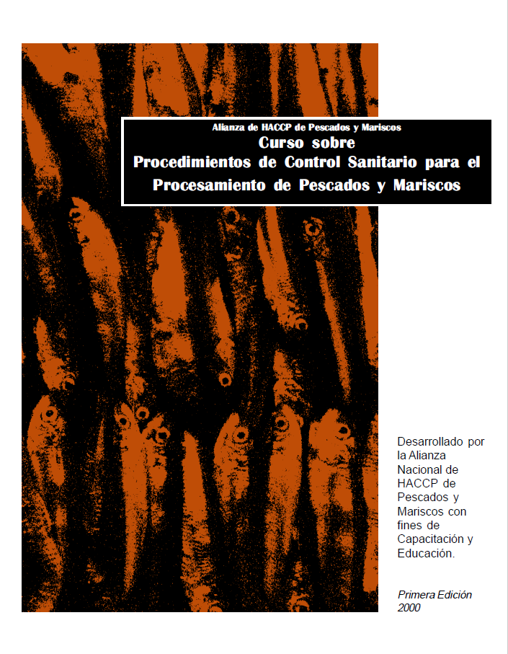
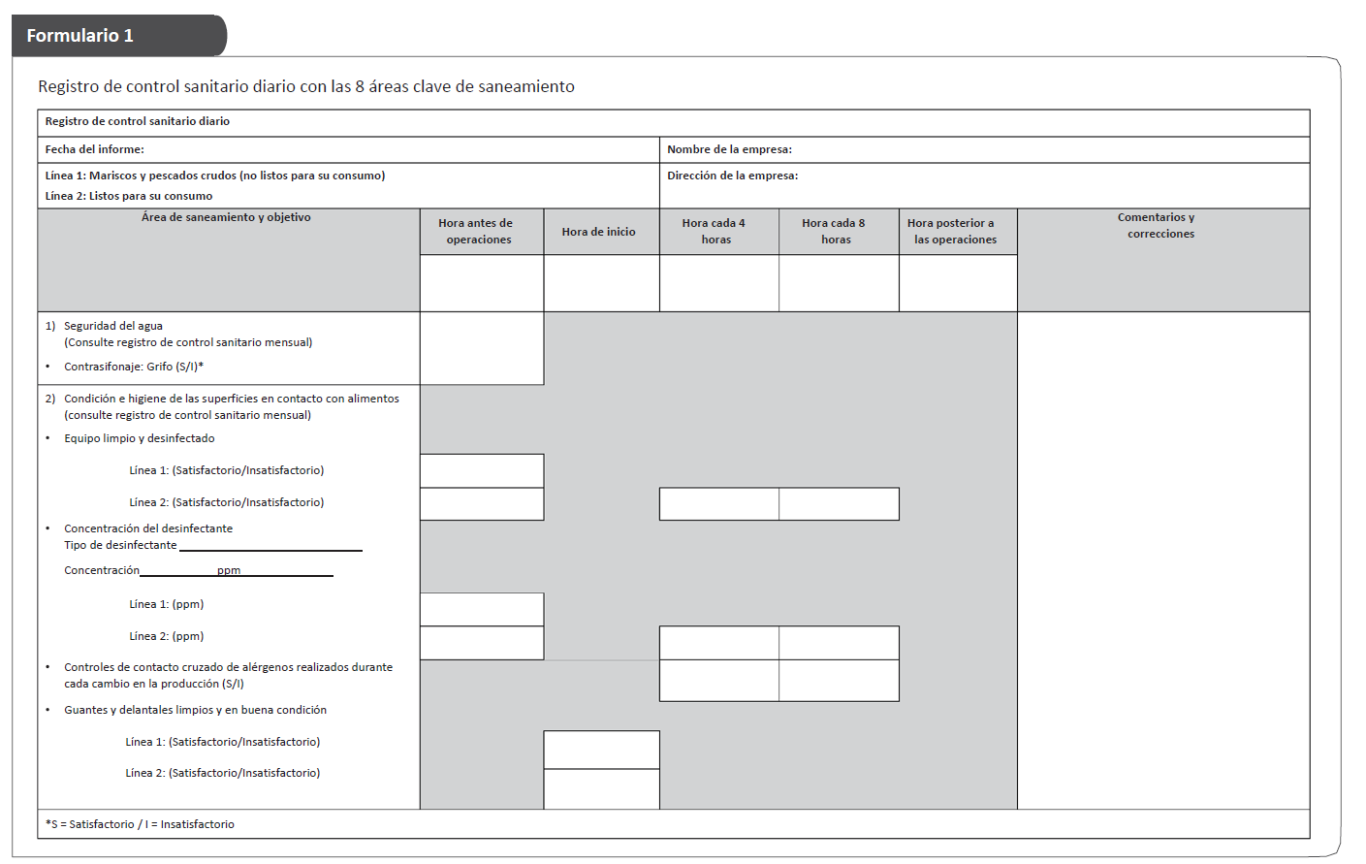
Procedimientos de Control Sanitario (SCP)
Ejemplo de Planes de SCP por escrito y registros de monitoreo
Capítulo 2: 37-38
Sexta edición, junio de 2020
Alianza Nacional HACCP para Pescados y Mariscos para Capacitación y Educación
Análisis de peligros y puntos críticos de control segmento 2
Programa de la SHA
Junio 2020
Programa de SCP
FUENTE: Sitio web de Sea Grant de FL: https://www.flseagrant.org/publications/seafood/

Slide 15
Procedimientos de Control Sanitario (SCP)
En las nuevas BPM 117 se introdujeron requisitos adicionales para todos los procesadores de pescados y mariscos:
Los procesadores de pescados y mariscos deben evaluar y registrar los controles de SCP necesarios para prevenir el ‘contacto cruzado’ de alérgenos alimentarios potenciales
Se deben documentar los requisitos adicionales para la capacitación de empleados
HACCP
Alianza Nacional HACCP para Pescados y Mariscos para Capacitación y Educación
Análisis de peligros y puntos críticos de control segmento 2
SCP
BPM 117
Notes:
Optional slide
CFR 117Requisitos adicionales

Slide 16
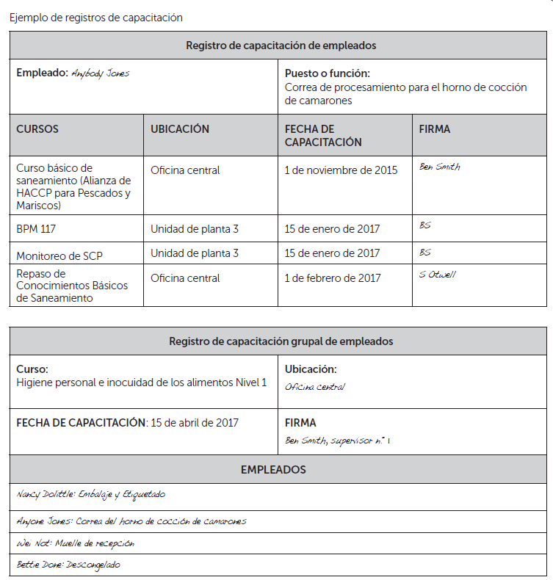
Procedimientos de Control Sanitario (SCP)
Capítulo 2: 13
REGISTROS DE CAPACITACIÓN DE EMPLEADOS
Registros adicionales de capacitación son requeridos para todos los empleados en las operaciones de procesamiento
No hay capacitaciones obligatorias y el buen desempeño de las tareas sigue siendo la medida más importante para demostrar una capacitación efectiva; pero los registros de capacitación son obligatorios.
Notes:
Optional slide
CFR 117 – requisitos adicionales

Slide 17
¿Cuáles son las partes requeridas del programa de HACCP?
  Completar un Análisis de peligros para determinar si hay peligros significativos asociados con sus productos o procesos
  Desarrollar e implementar un Plan HACCP para controlar algún peligro significativo identificado para la inocuidad de los alimentos
HACCP
Alianza Nacional HACCP para Pescados y Mariscos para Capacitación y Educación
Análisis de peligros y puntos críticos de control segmento 2
SCP
BPM 117
208/214
A8-3/8
Notes:
La norma de HACCP tiene dos componentes

Slide 18
Requisitos del Plan HACCP
Cada uno de los 7 principios de HACCP tiene una sección en la Norma de la FDA con requisitos específicos relacionados con dicho principio.
Los Planes HACCP deben ser específicos para lo siguiente:
- Cada tipo de producto piscícola (pueden agruparse los productos si los peligros y los controles son los mismos).
- Cada lugar de procesamiento.
Se deben firmar, fechar e implementar en forma rutinaria los Planes HACCP.
Alianza Nacional HACCP para Pescados y Mariscos para Capacitación y Educación
Análisis de peligros y puntos críticos de control segmento 2
208
A8-3
Notes:
Optional slide

Slide 19
Los 7 Principios de HACCP
Llevar a cabo un análisis de peligros:
Principio 1: Realizar un análisis de peligros
Principio 2: Identificar los puntos críticos de control
Desarrollar un Plan HACCP
Principio 3: Establecimiento de límites críticos
Principio 4: Establecimiento de procedimientos de monitoreo
Principio 5: Establecimiento de procedimientos para las medidas correctivas
Principio 6: Establecimiento de procedimientos de verificación
Principio 7: Establecimiento de un sistema de mantenimiento de registro
Alianza Nacional HACCP para Pescados y Mariscos para Capacitación y Educación
Análisis de peligros y puntos críticos de control segmento 2
Notes:
Optional slide

Slide 20
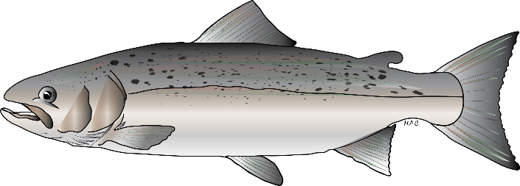
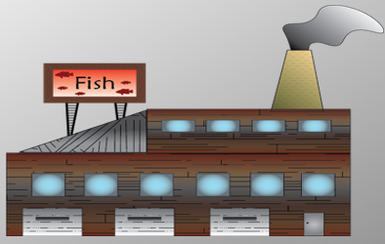
Peligros de inocuidad y controles en pescados y mariscos
Peligros relacionados con las especies
Peligros relacionados con el proceso
Alianza Nacional HACCP para Pescados y Mariscos para Capacitación y Educación
Análisis de peligros y puntos críticos de control segmento 2
PESCADOS Y MARISCOS

Slide 21
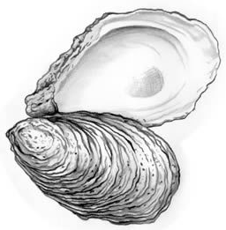
Peligros “conocidos o razonablemente probables” (potenciales) en pescados y mariscos
Peligros relacionados con las ESPECIES
Vertebrados
Capítulo 3
Tabla 3-2
(página 3-3)
Patógenos (recolección)
Parásitos
Toxinas naturales
Histamina (elevada)
Sustancias químicas del medio ambiente
Medicamentos de acuicultura
Alianza Nacional HACCP para Pescados y Mariscos para Capacitación y Educación
Análisis de peligros y puntos críticos de control segmento 2
Invertebrados
Capítulo 3
Tabla 3-3
(página 3-41)

Slide 22
Peligros “conocidos o razonablemente probables” (potenciales) en pescados y mariscos
Peligros relacionados con el PROCESO
Capítulo 3
Tabla 3-4
(página 3-54)
Crecimiento de bacterias patógenas
-uso incorrecto de la temperatura
Toxina C. botulinum
Toxina S. aureus -Secado
Toxina S. aureus -Rebozado
Sobrevivencia de bacterias patógenas a través de la cocción y la pasteurización
Sobrevivencia de bacterias a través de procesos diseñados para conservar las características del producto crudo
Contaminación con bacterias patógenas después de la pasteurización y de procesos especializados de cocción
Alérgenos y sustancias que provocan intolerancia a los alimentos
Inclusión de metal
Inclusión de vidrio
Alianza Nacional HACCP para Pescados y Mariscos para Capacitación y Educación
Análisis de peligros y puntos críticos de control segmento 2
PESCADOS Y MARISCOS

Slide 23
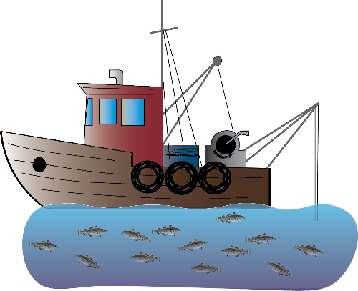
En la Norma de HACCP, los procesadores son los responsables de controlar los peligros; por lo tanto, es importante comprender la diferencia entre procesador primario y secundario.
NOTA
Alianza Nacional HACCP para Pescados y Mariscos para Capacitación y Educación
Análisis de peligros y puntos críticos de control segmento 2
PROCESADOR PRIMARIO
PROCESADOR
SECUNDARIO
SILVESTRES
PESCADOS Y MARISCOS
PESCADOS Y MARISCOS
DE CRIADERO

Slide 24
Discutir Peligros y controles relacionados con pescados y mariscos
Cada peligro ‘potencial’ para la inocuidad de pescados y mariscos, y las recomendaciones para las opciones de controles respectivos se explican brevemente en la Guía de la FDA
GUÍA DE LA FDA
Alianza Nacional HACCP para Pescados y Mariscos para Capacitación y Educación
Análisis de peligros y puntos críticos de control segmento 2
¿Cómo pueden los procesadores determinar los peligros ‘potenciales’ que se deberían considerar para sus especies y productos?
¿Cómo pueden variar los peligros y los controles para procesadores primarios y secundarios?
LIBRO GRIS
Notes:
Se conoce tambien como la Guia de la FDA para pescados y mariscos

Slide 25
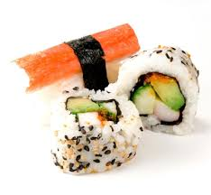
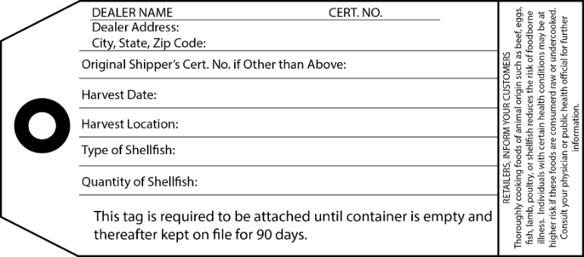
Peligros para la inocuidad de los alimentos relacionados con las especies
Parásitos:
Peligro: Parásitos vivos en ciertas especies de pescados o mariscos que pueden infectar a los humanos
Controles: Uso adecuado de cocción y congelación
Controles de HACCP: Un procesador debe congelar adecuadamente los productos que posiblemente contienen parásitos si se consumirán crudos o parcialmente cocidos (por ejemplo: sushi, sashimi, etc.)
Patógenos de la cosecha/recolección:
Peligro: Las aguas donde se pesca o cosecha pueden tener niveles altos de patógenos que contaminan mariscos o algunos pescados
Controles: Cocción adecuada por o para el consumidor y cosecha-recolectar en aguas autorizadas
Controles de HACCP: Los moluscos bivalvos solo se recolectan en aguas aprobadas y todos los procesadores garantizan que los productos están debidamente etiquetados para su rastreabilidad
91
Alianza Nacional HACCP para Pescados y Mariscos para Capacitación y Educación
Análisis de peligros y puntos críticos de control segmento 2
75
Notes:
Freezing and storing at an ambient temperature of -4°F (-20°C) or below for 7 days (total time);
OR
• Freezing at an ambient temperature of -31°F (-35°C) or below until solid and storing at an ambient temperature of -31°F (-35°C) or below for 15 hours;
OR
• Freezing at an ambient temperature of -31°F (-35°C) or below until solid and storing at an ambient temperature of -4°F (-20°C) or below for 24 hours.

Slide 26

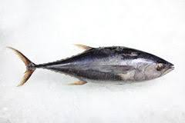
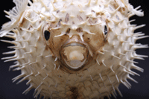
Peligros para la inocuidad de los alimentos relacionados con las especies
Histamina o escombrotoxina:
Peligro: Pueden desarrollarse niveles elevados de histamina en ciertas especies de pescados expuestos a uso incorrecto de tiempo y temperatura
Controles: Prevenir el uso incorrecto de tiempo y temperatura
Controles de HACCP: Todos los procesadores deben prevenir el uso incorrecto de tiempo y temperatura en las especies de pescados que son propensas a desarrollar escombrotoxina
Toxinas naturales:
Peligro: Toxinas que se producen de forma natural pueden acumularse en pescados y mariscos recolectados en aguas contaminadas
Controles: Control de áreas de recolección
Controles de HACCP: Los procesadores primarios deben confirmar que los productos que reciben no se recolectaron en aguas contaminadas
113
Alianza Nacional HACCP para Pescados y Mariscos para Capacitación y Educación
Análisis de peligros y puntos críticos de control segmento 2
6-1
Notes:
•amnesic shellfish poisoning (ASP),
•azaspiracid shellfish poisoning (AZP),
•ciguatera fish poisoning (CFP),
•diarrhetic shellfish poisoning (DSP),
•neurotoxic shellfish poisoning (NSP), and
•paralytic shellfish poisoning (PSP).

Slide 27

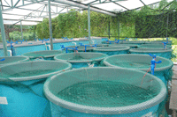
Peligros para la inocuidad de los alimentos relacionados con las especies
Contaminantes ambientales químicos:
Peligro: Las sustancias químicas ambientales o industriales pueden acumularse en pescados y mariscos recolectados en aguas contaminadas
Controles: Control de áreas de recolección
Controles de HACCP: Los procesadores primarios deben confirmar que los productos que reciben no se recolectaron en aguas que tienen una advertencia de salud debido a contaminación
Medicamentos para la acuicultura:
Peligro: Medicamentos usados en instalaciones de acuicultura deben estar aprobados y utilizados correctamente
Controles: Prohibir el uso de medicamentos no aprobados y seguir las instrucciones de un experto en el uso de medicamentos aprobados
Controles de HACCP: Los procesadores primarios deben confirmar que los productos que recibieron de los proveedores de acuicultura siguen las prácticas adecuadas
155
Alianza Nacional HACCP para Pescados y Mariscos para Capacitación y Educación
Análisis de peligros y puntos críticos de control segmento 2
183

Slide 28
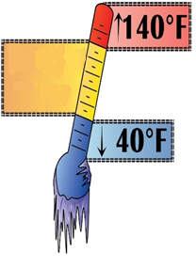
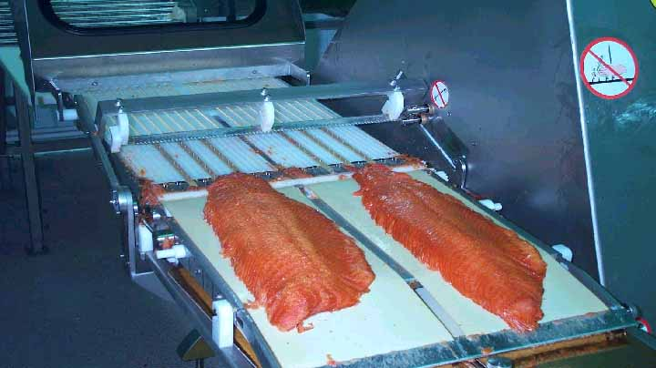
Peligros para la inocuidad de los alimentos relacionados con el proceso
Crecimiento de agentes patógenos debido a uso incorrecto
de tiempo y temperatura:
Peligro: El desarrollo de agentes patógenos en productos que no se cocinarán antes de su consumo podría provocar enfermedades en los consumidores
Controles: Uso adecuado de tiempo y temperatura para productos listos para su consumo (por ejemplo: productos cocidos, ensaladas, productos ahumados o pasteurizados, sushi, etc.)
Controles de HACCP: Todos los procesadores deben prevenir el uso incorrecto de tiempo y temperatura en alimentos listos para su consumo que no se cocinarán antes de consumirlos
Formación de la toxina Clostridium botulinum:
Peligro: C. bot puede formarse en productos ahumados, salados y encurtidos, y productos envasados en empaques con oxígeno reducido (ROP, por sus siglas en inglés), que están sujetos a uso incorrecto de tiempo y temperatura
Controles: Uso adecuado de tiempo y temperatura en productos ahumados, salados, encurtidos y productos ROP
Controles de HACCP: Todos los procesadores deben prevenir el uso incorrecto de tiempo y temperatura en productos ahumados, salados, encurtidos y productos ROP
209
Zona de peligro
Alianza Nacional HACCP para Pescados y Mariscos para Capacitación y Educación
Análisis de peligros y puntos críticos de control segmento 2
245
Notes:
FAT TOM
food,
acidity,
time,
temperature,
Oxygen
and moisture.
GERMINATION, GROWTH, AND TOXIN FORMATION BY CLOSTRIDIUM BOTULINUM TYPE A, AND PROTEOLYTIC TYPES B AND F 50F
GERMINATION, GROWTH, AND TOXIN FORMATION BY CLOSTRIDIUM BOTULINUM TYPE E, AND NON-PROTEOLYTIC TYPES B AND F 37.9F

Slide 29
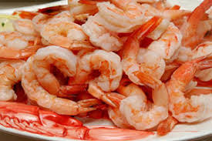
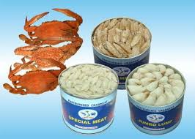
Peligros para la inocuidad de los alimentos relacionados con el proceso
Formación de toxinas de Staphylococcus aureus:
Peligro: S. aureus puede desarrollarse en productos rebozados y salados que están sujetos a uso incorrecto de tiempo y temperatura
Controles: Mantener producto de tiempo y temperatura apropiados
Controles de HACCP: Los procesadores deben prevenir el uso incorrecto de tiempo y temperatura en productos rebozados y salados
Procesos de cocción, pasteurización y no térmicos:
Peligro: Alimentos mal cocidos o pasteurizados o no procesados térmicamente que pueden contener patógenos y causar enfermedades en los consumidores
Controles: Se deben usar procesos de cocción, pasteurización o procesos no térmicos científicamente validados para eliminar todos los patógenos
Controles de HACCP: Los procesadores deben monitorear continuamente sus procesos de cocción, pasteurización y procesos no térmicos para garantizar que se han cumplido los límites predeterminados validados
309
Alianza Nacional HACCP para Pescados y Mariscos para Capacitación y Educación
Análisis de peligros y puntos críticos de control segmento 2
315

Slide 30
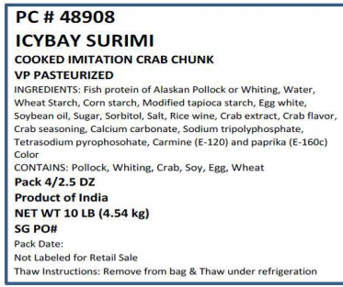
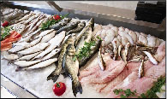
Peligros para la inocuidad de los alimentos relacionados con el proceso
Alérgenos alimentarios no declarados:
Peligro: Peces de escamas y crustáceos se consideran como alérgenos alimentarios principales
Controles: Peces de escamas y crustáceos, o productos que los contienen deben estar etiquetados con su nombre comercial correcto
Controles de HACCP: Los procesadores deben asegurarse de que todos los envases que contienen pescados y crustáceos están etiquetados con su nombre comercial correcto
Sustancias que provocan intolerancia a los alimentos:
Peligro: Los sulfitos y algunos colorantes pueden provocar una reacción de intolerancia en algunos consumidores
Controles: Los productos que contienen sustancias que provocan
intolerancia a los alimentos deben estar debidamente etiquetados para advertir a los consumidores
Controles de HACCP: Los procesadores deben asegurarse de que los productos que provocan intolerancia a los alimentos están debidamente etiquetados
19-1
Alianza Nacional HACCP para Pescados y Mariscos para Capacitación y Educación
Análisis de peligros y puntos críticos de control segmento 2
19-1

Slide 31
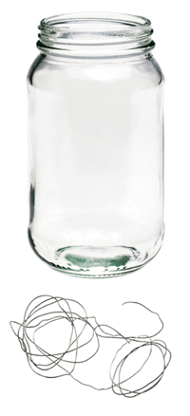
Peligros para la inocuidad de los alimentos relacionados con el proceso
385
Inclusión de metal en productos terminados:
Peligro: Los fragmentos de metal no detectados en alimentos pueden provocar lesión física a los consumidores
Controles: Establecer métodos para la detección de metales, si es probable que la maquinaria del fabricante introduzca fragmentos de metal no detectados en los alimentos
Controles de HACCP: Los procesadores deben pasar todos los envases con el producto terminado a través de un detector de metales o usar un método equivalente para asegurarse de que no se vendan productos contaminados
Inclusión de vidrio en productos terminados:
Peligro: Los fragmentos de vidrio no detectados en alimentos pueden provocar lesión física a los consumidores
Controles: Se debe inspeccionar los envases de vidrio para asegurarse de que el vidrio no ha contaminado los alimentos
Controles de HACCP: Los procesadores deben inspeccionar los envases de vidrio para detectar roturas, grietas u otros tipos de contaminación por vidrio, para asegurarse de que no se vendan productos contaminados
Alianza Nacional HACCP para Pescados y Mariscos para Capacitación y Educación
Análisis de peligros y puntos críticos de control segmento 2
395

Slide 32
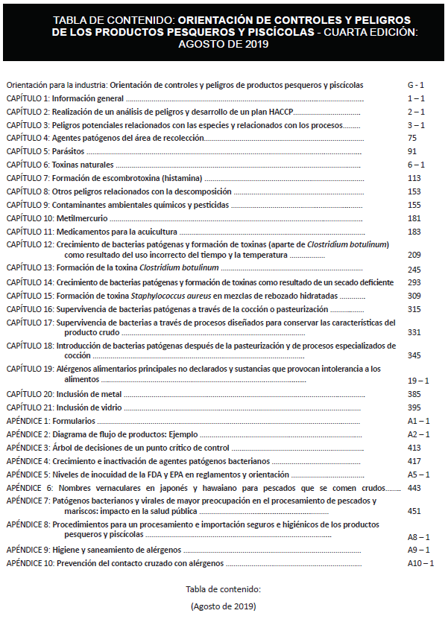
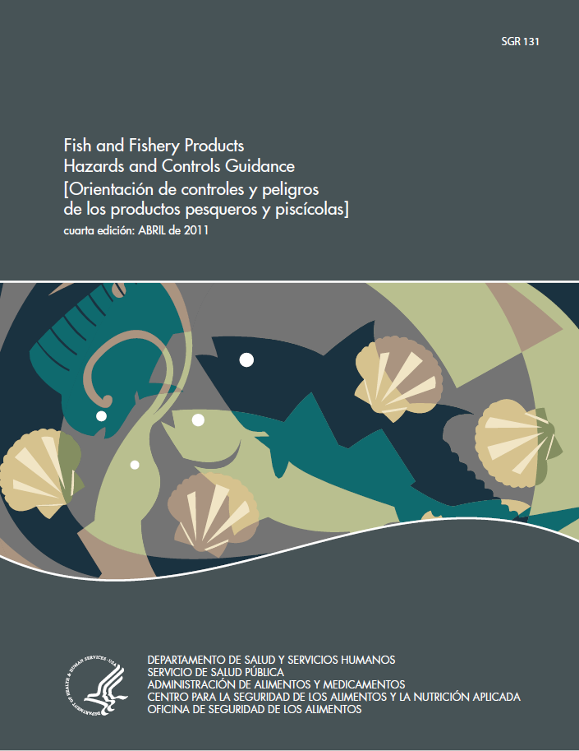
Controles recomendados de la Guía de la FDA
Antecedentes
Determinar si el peligro es significativo
Identificación de PCC
Distintas estrategias de control
  Límites críticos
  Monitoreo
  Acciones correctivas
  Registros
  Verificaciones
  Ejemplos de Planes HACCP
Referencias
Alianza Nacional HACCP para Pescados y Mariscos para Capacitación y Educación
Análisis de peligros y puntos críticos de control segmento 2

Slide 33

Desarrollo de un programa HACCP
Análisis de peligros =
Alianza Nacional HACCP para Pescados y Mariscos para Capacitación y Educación
Análisis de peligros y puntos críticos de control segmento 2
PCC
Plan HACCP =

Slide 34
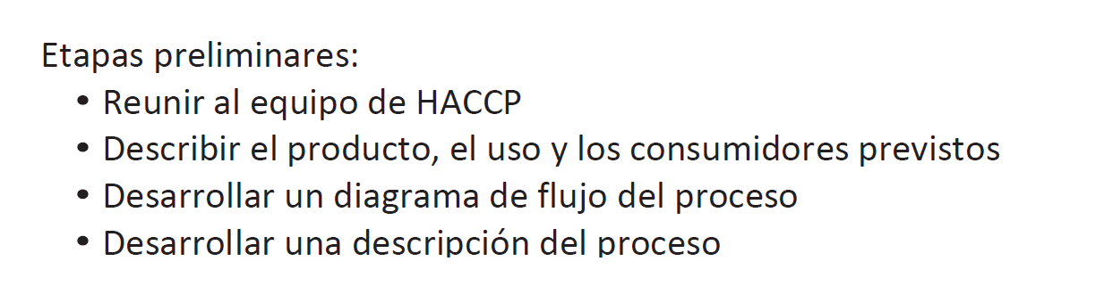
Desarrollando el Plan HACCP
El libro anaranjado proporciona un ejemplo de cómo desarrollar un Plan HACCP
CAPÍTULO 4: Página 69: Filetes de Mahi mahi
Sexta edición, junio de 2020

Slide 35
Desarrollo del Plan HACCP
Sexta edición, junio de 2020
El curso del Segmento 2 explicará cómo se desarrolló el Plan HACCP Aplicado al Ejemplo: Filetes de Mahi mahi y cómo se utilizó las recomendaciones en la GUÍA DE LA FDA.
GUÍA DE LA FDA
Sexta edición, junio de 2020
LIBRO GRIS

Slide 36

Etapa preliminar 1. Reunir el equipo de HACCP
Gerentes
Saneamiento
Procesamiento

Slide 37
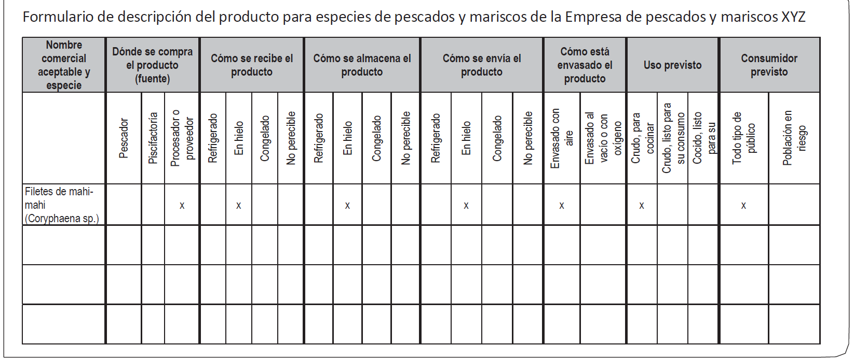
Etapa preliminar 2. Describir el producto
CAPÍTULO 4: Página 74
Apéndice 2
El libro anaranjado proporciona un formulario útil para la información preliminar
Notes:
Formularios – Apendice 2

Slide 38
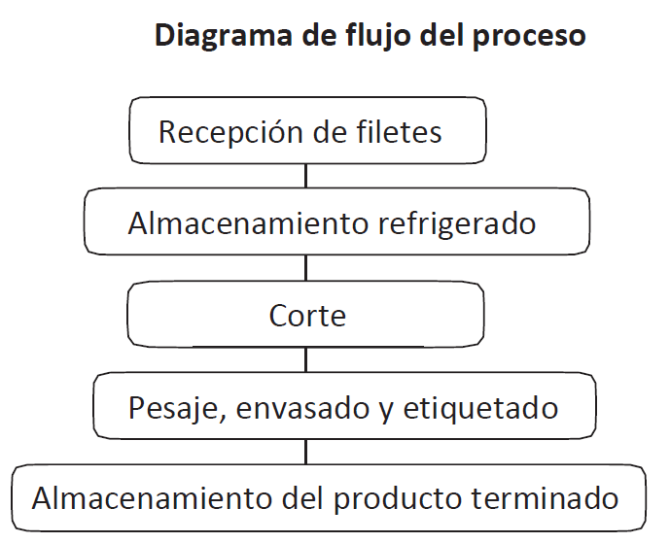
Etapa preliminar 3. Diagrama de flujo del proceso
Crear un diagrama de flujo del proceso; y
Crear una narrativa del proceso que describa el producto y lo que ocurre en cada etapa
Ejemplo: Filetes frescos de mahi-mahi
CAPÍTULO 4: Página 75

Slide 39
Una narrativa del proceso puede usarse para ayudar a describir el diagrama de flujo
CAPÍTULO 4: Página 74-75
Nombre comercial: Mahi-mahi
Fuente: Captura en estado silvestre; recibido de otros procesadores
Producto terminado: Filetes crudos
Método de recepción, almacenamiento y distribución: Hielo/Refrigerado
Envasado: empaque aeróbico, (no envasado en oxígeno reducido)
Uso previsto: Cocinado antes de su consumo
Consumidor previsto: el público en general
Filetes frescos de mahi-mahi

Slide 40
Análisis de Peligros (Requerido)
Usar la información preliminar
  Diagrama de flujo del proceso
  Descripción del producto y proceso
  Narrativa del proceso
GUÍA DE LA FDA
con recomendaciones de la
Guía de la FDA, comenzando con una Hoja de trabajo de análisis de peligros
Apéndice 2
LIBRO GRIS

Slide 41
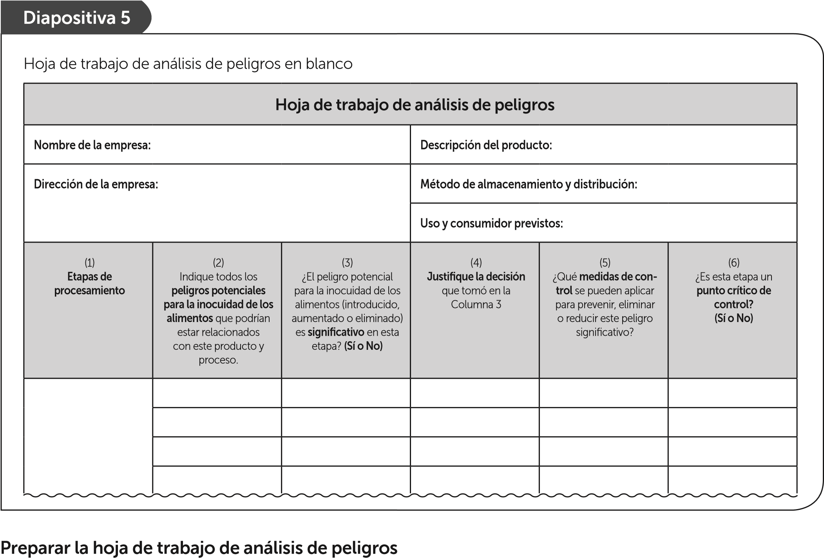
Hoja de trabajo de análisis de peligros
Filetes frescos de mahi-mahi
Recepcion de filetes
Columna 1: Indicar cada una de las etapas del proceso en el Diagrama de flujo del proceso

Slide 42
Usar la Guía de Peligros de la FDA para identificar los peligros potenciales durante el análisis de peligros
….. esta guía describe el punto de vista actual de la Agencia y se deberá ver solo como recomendaciones de los temas abordados…..”
Seguir las recomendaciones puede llevar a un cumplimiento exitoso
GUÍA DE LA FDA
LIBRO GRIS

Slide 43
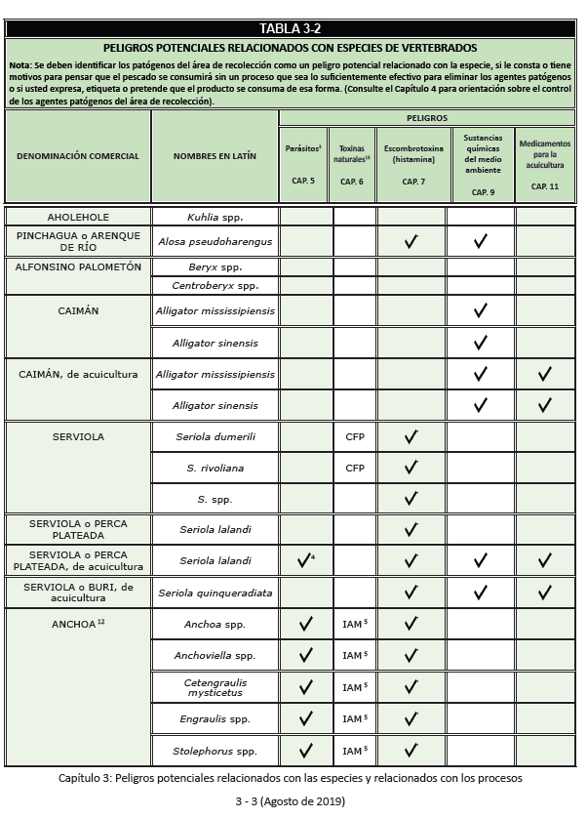
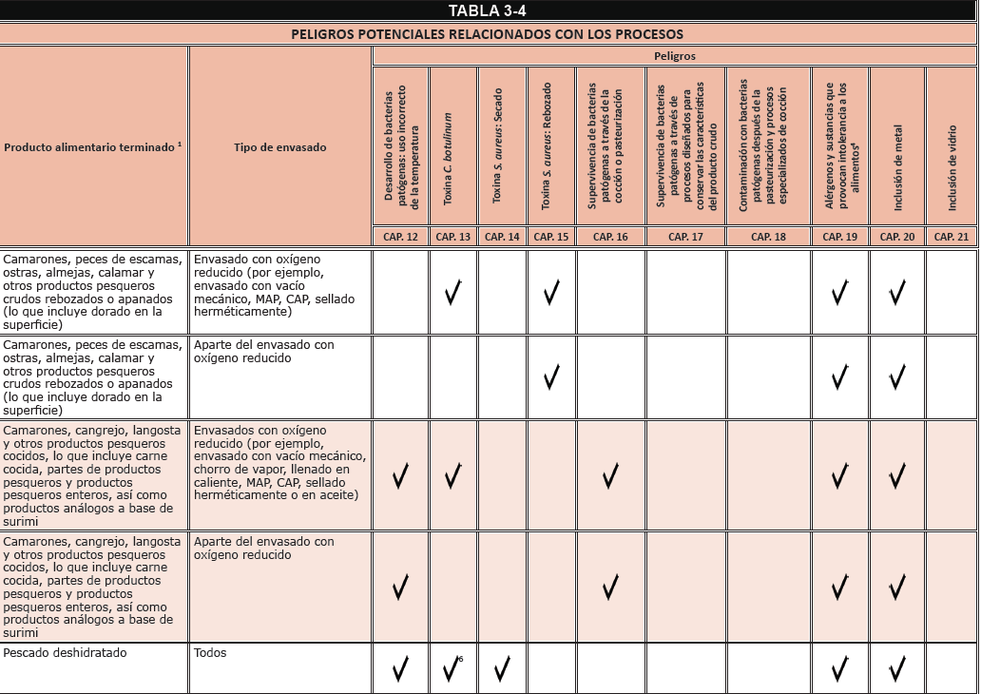
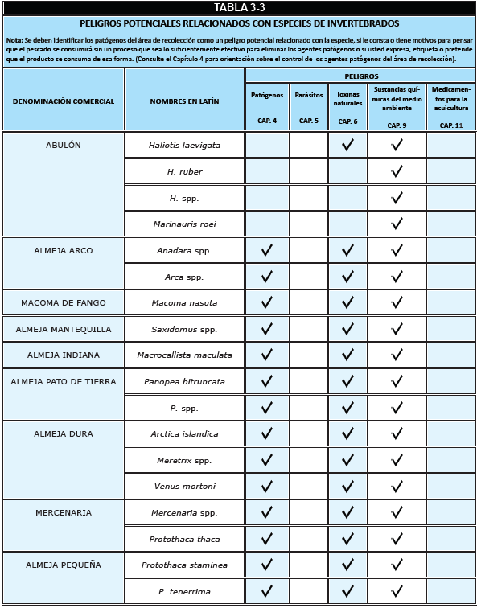
Buscar los peligros potenciales para los filetes frescos de mahi-mahi capturado en estado silvestre (Empresa de pescados y mariscos XYZ)
CAP3:Tablas 3-2 y 3-3
Peligros relacionados
con Especies
CAP 3:Tablas 3-4
Peligros relacionados
con el Proceso

Slide 44
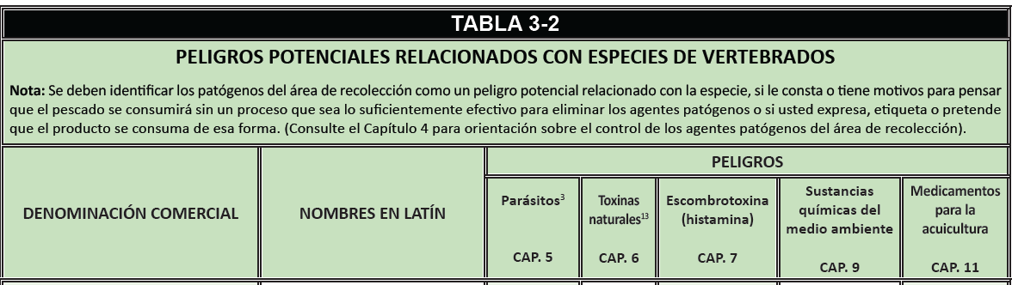
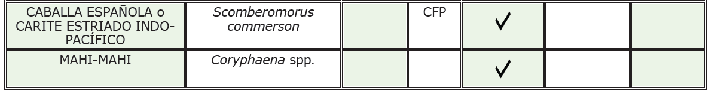
Un peligro relacionado con las especies
CAP 3: Tabla 3-2: página 3-21

Slide 45
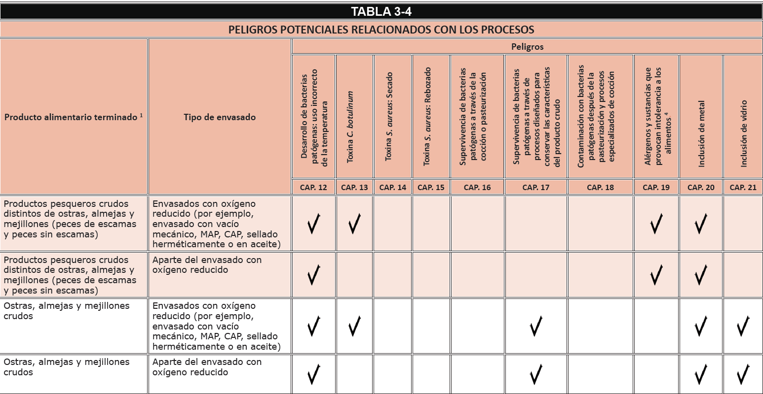
Cuatro peligros relacionados con los procesos
Atención: Dos peligros en el Capítulo 19
CAP 3: Tabla 3-4: página 3-56

Slide 46
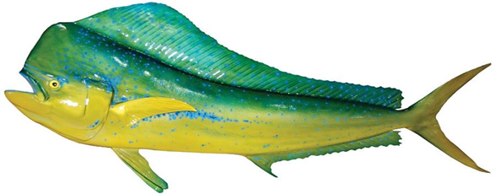
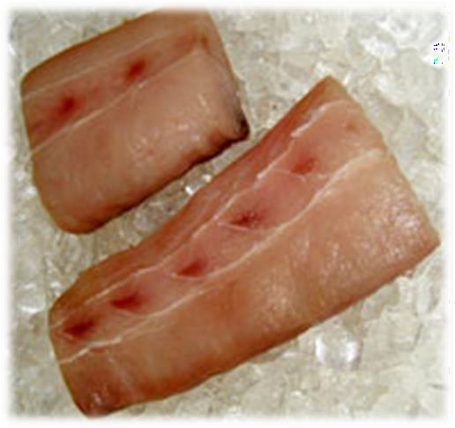
El análisis de peligros para la Empresa de pescados y mariscos XYZ deberá incluir 5 peligros potenciales:
Ejemplo: Filetes frescos de mahi-mahi
Peligros relacionados con las especies (Tabla 3-2)
Formación de histamina (Capítulo 7)
Peligros relacionados con los procesos (Tabla 3-4)
Desarrollo de bacterias patógenas por el uso incorrecto de la temperatura (Capítulo 12)
Alérgenos (Capítulo 19)
Sustancias que provocan intolerancia a los alimentos (Capítulo 19)
Inclusión de metal (Capítulo 20)
Filetes de Mahi-Mahi

Slide 47
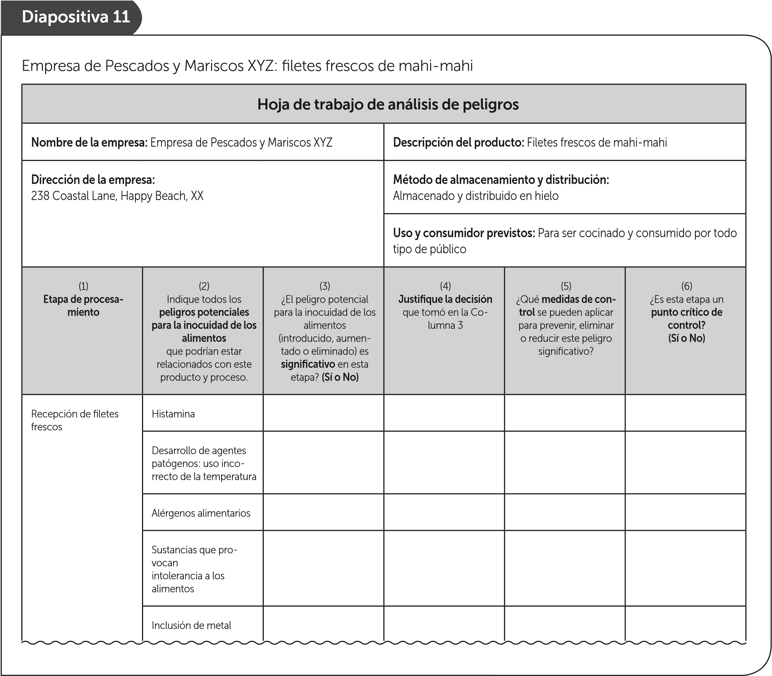
Método Inclusivo
Columna 2 Enumere todos los peligros que podrían ocurrir razonablemente en cada paso del proceso
Cada peligro potencial es considerado en cada etapa del proceso

Slide 48
Ejercicio: Completar la Hoja de Trabajo de Análisis de Peligros
Solo responda las preguntas en orden para cada peligro potencial indicado en cada etapa del proceso
La Guía de la FDA proporciona recomendaciones en los capítulos de peligros respectivos

Slide 49
RESUMEN BREVE según la Guía de la FDA, que
proporciona recomendaciones más detalladas
Columna 2 Peligros potenciales (Con probabilidad de que ocurran) | Columnas 3 y 4 ¿Es el peligro significativo en esta operación de procesamiento? |  | Columna 5 Controles necesarios
Histamina | SÍ | El mahi es una especie de pescado potencialmente escombrotóxico sujeta a uso incorrecto de temperatura | Controles de tiempo y temperatura (Capítulo 7)
Desarrollo de agentes patógenos: Uso incorrecto de la temperatura | NO | El uso previsto del mahi es ser cocinado antes de su consumo | Capítulo 12
Alérgenos alimentarios no declarados | SÍ | El pescado es un alérgeno alimentario | Etiquetado adecuado del producto (Capítulo 19)
Sustancias que provocan intolerancia a los alimentos (FIS, por sus siglas en inglés) | NO | No se usaron ni agregaron FIS o aditivos de alimentos en esta operación de procesamiento | Capítulo 19
Inclusión de metal | NO | No hay probabilidad de que ocurra en las etapas de procesamiento | Capítulo 20

Slide 50
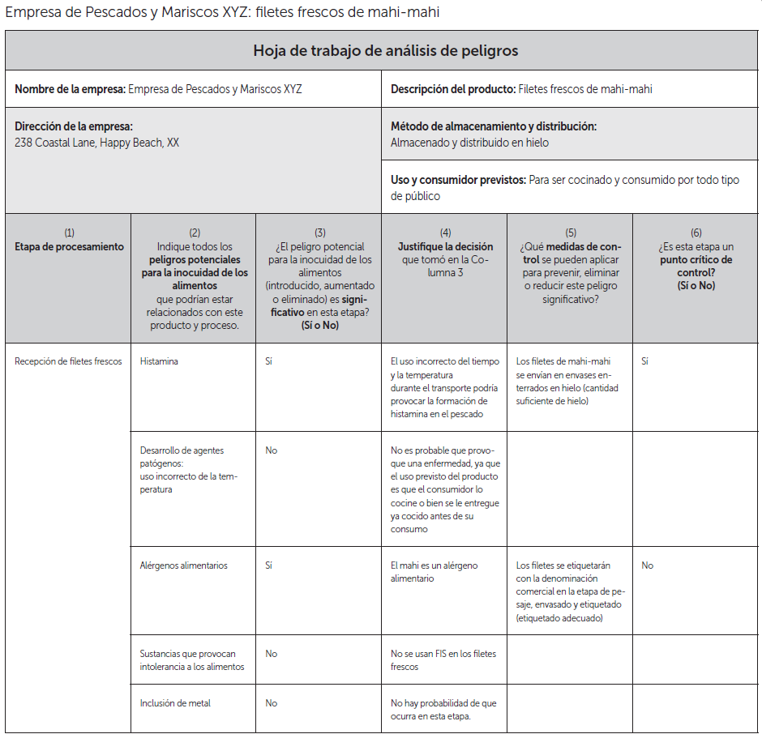
Hoja de trabajo de análisis de peligros completada
NOTA: Cada ‘Sí’ en la columna 3 exige una respuesta en la columna 4, 5 y 6
Análisis de peligro finalizado
105-107
PCC

Slide 51
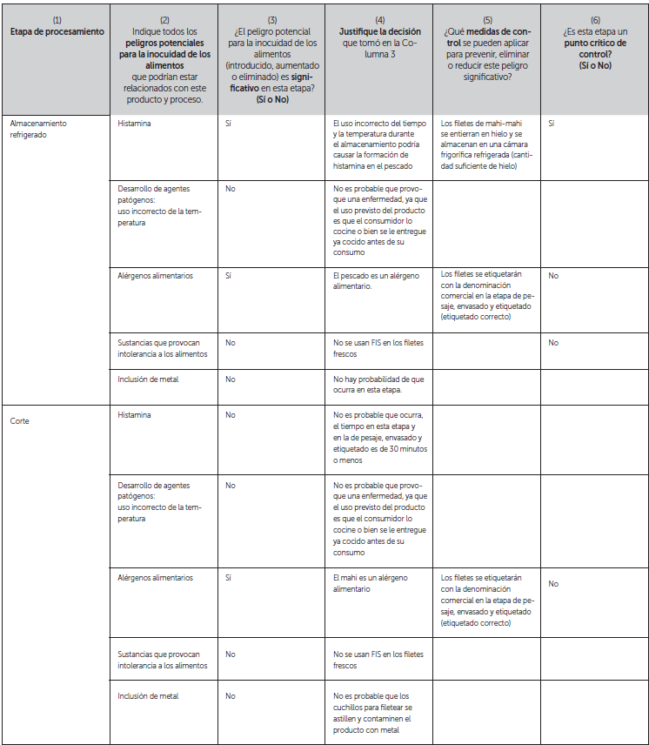
Hoja de trabajo de análisis de peligros completada
PCC
NOTA: Cada ‘Sí’ en la columna 3 exige una respuesta en la columna 4, 5 y 6
Análisis de peligro finalizado
105-107

Slide 52
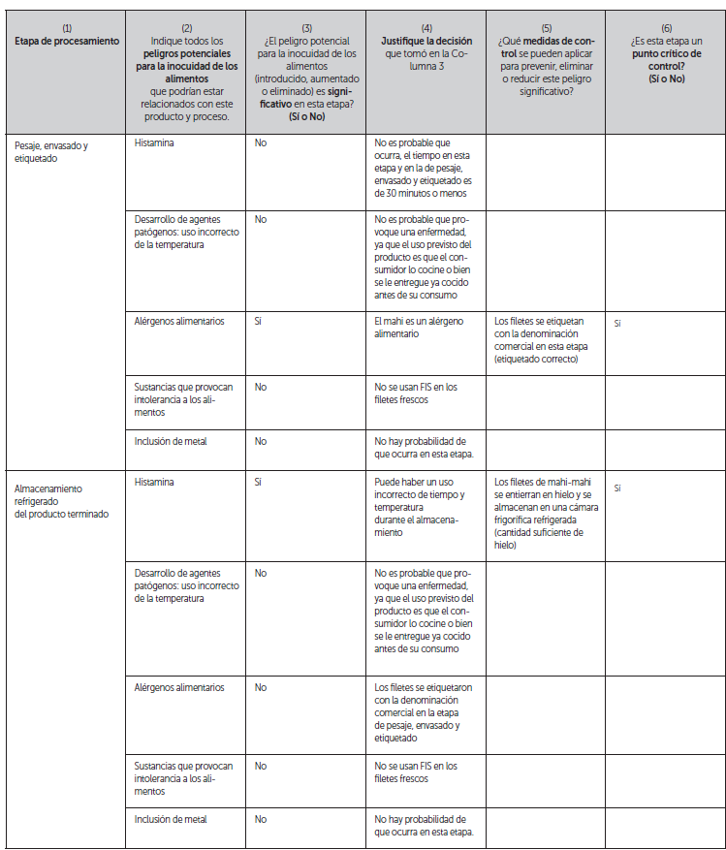
Hoja de trabajo de análisis de peligros completada
NOTA: Cada ‘Sí’ en la columna 3 exige una respuesta en la columna 4, 5 y 6
Análisis de peligro finalizado
105-107
PCC
PCC

Slide 53
Conclusión del Análisis de Peligros
La histamina es un peligro significativo para la inocuidad de los alimentos y hay tres PCC para este peligro:
  PCC 1. Recepción de filetes fresco
  PCC 2. Almacenamiento refrigerado
  PCC 3. Almacenamiento refrigerado del producto terminado
Los alérgenos alimentarios son un peligro significativo para la inocuidad de los alimentos y hay un PCC para este peligro:
  PCC 4. Pesaje, envasado y etiquetado

Slide 54
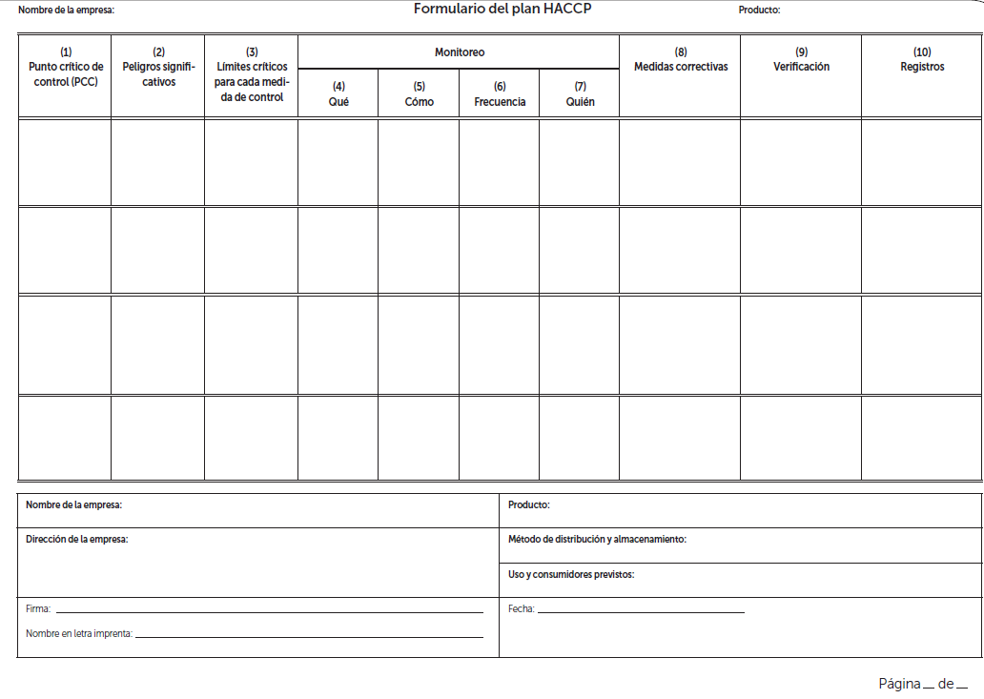
Desarrollo del Plan HACCP
APÉNDICE 2: Página 221
Hojas de trabajo

Slide 55
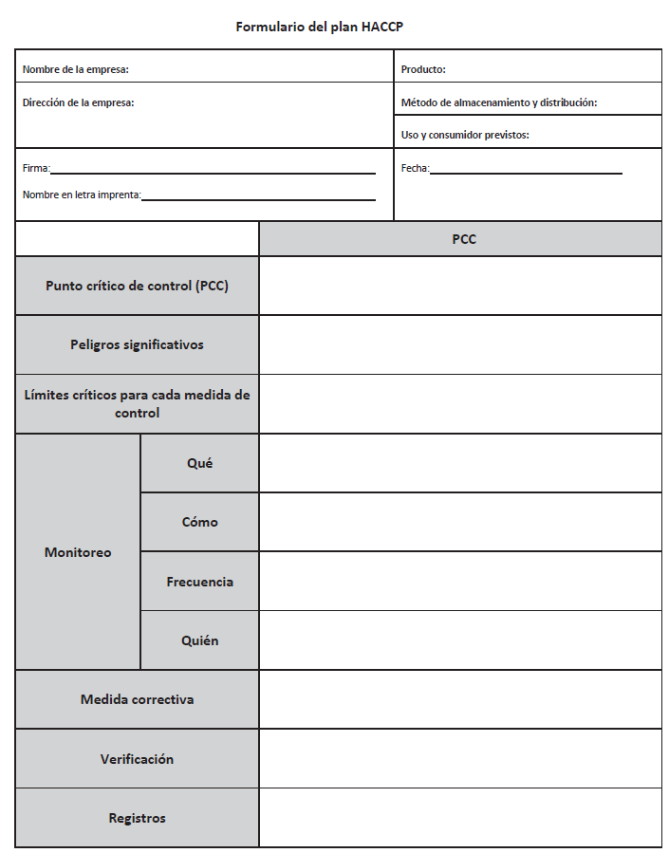
Formularios Opcionales del Plan HACCP
(los dos deben contener la misma información)
APÉNDICE 2: Página 221
Horizontal
Vertical

Slide 56
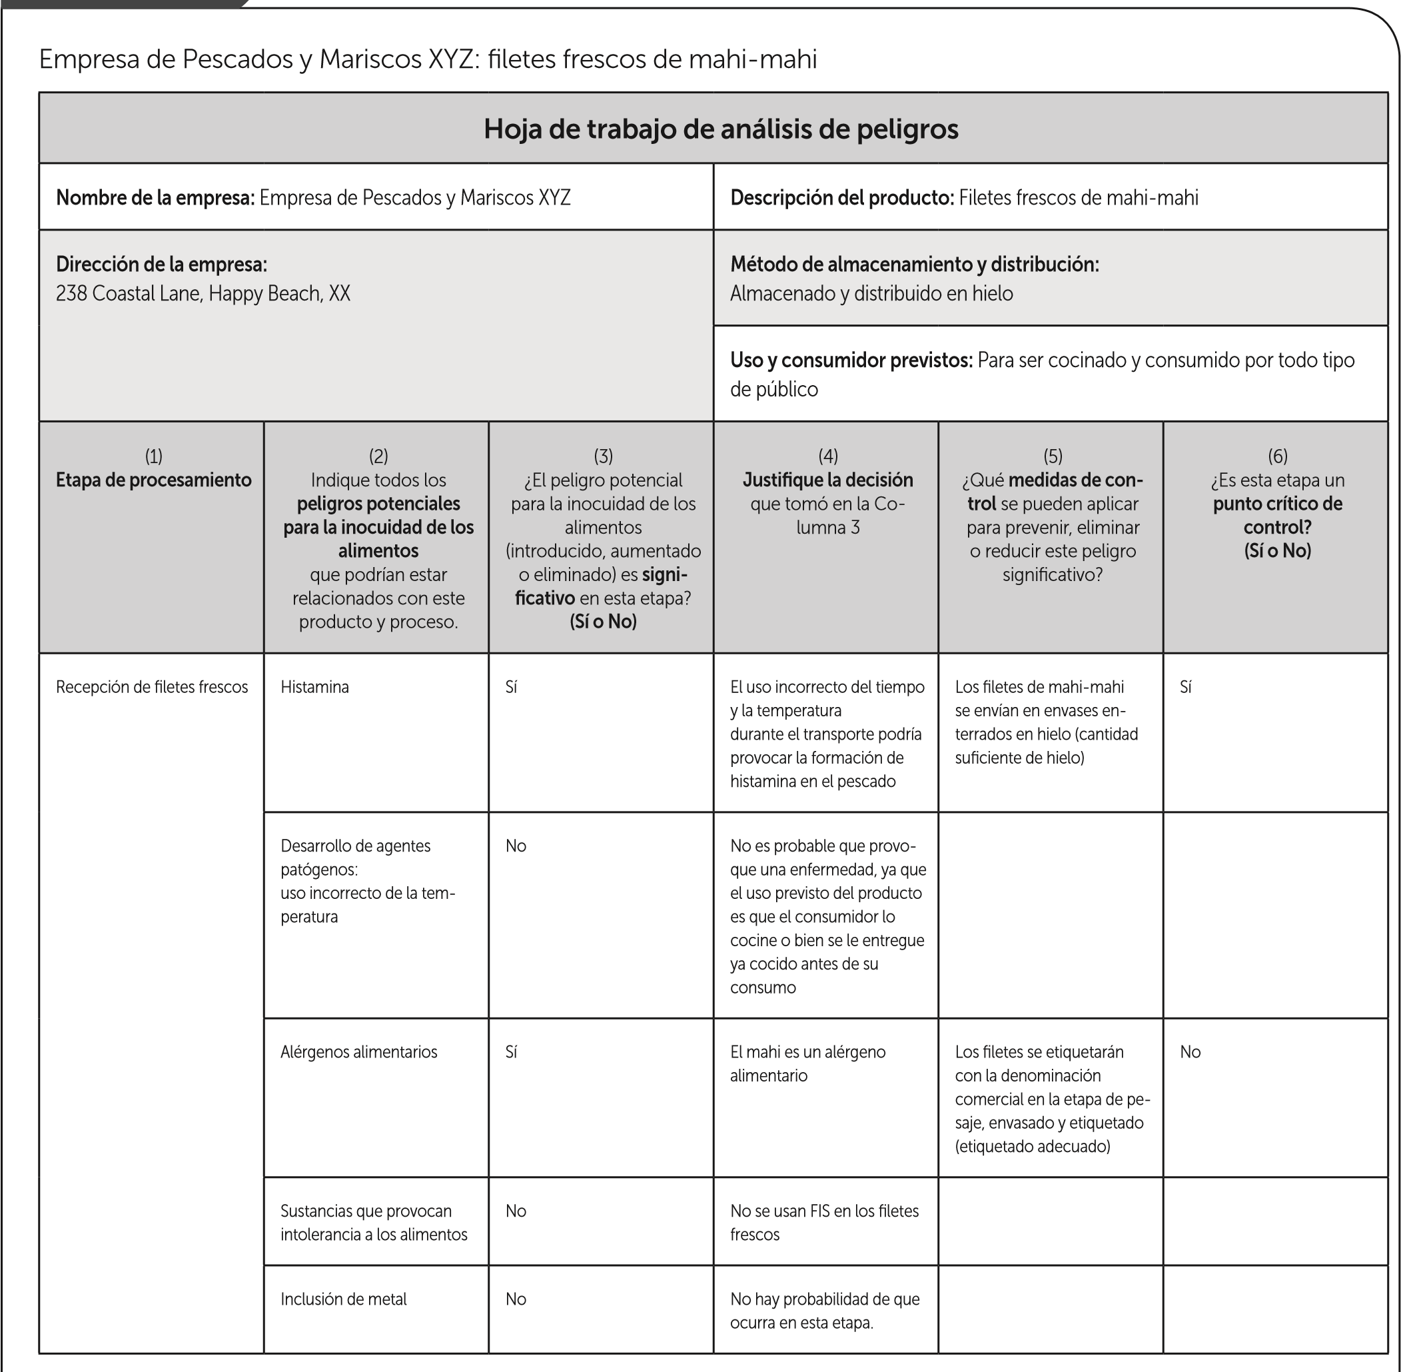
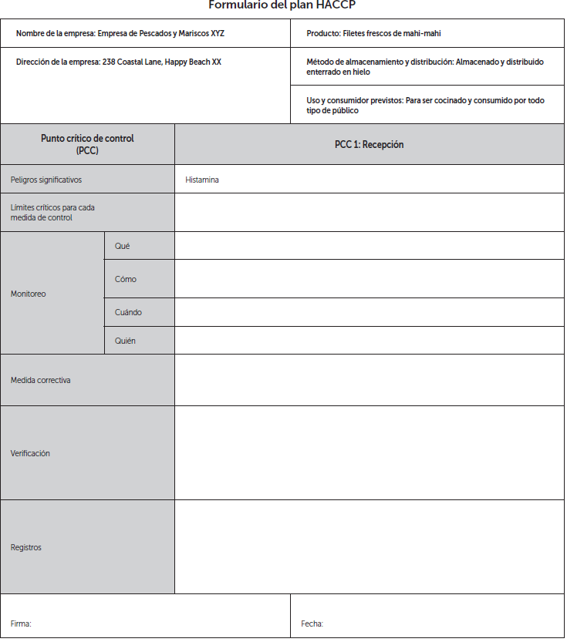
Establecer un formulario del Plan HACCP para cada punto crítico de control (PCC)
Columna 1 y 2 Indicar todos los PCC identificados y peligros

Slide 57
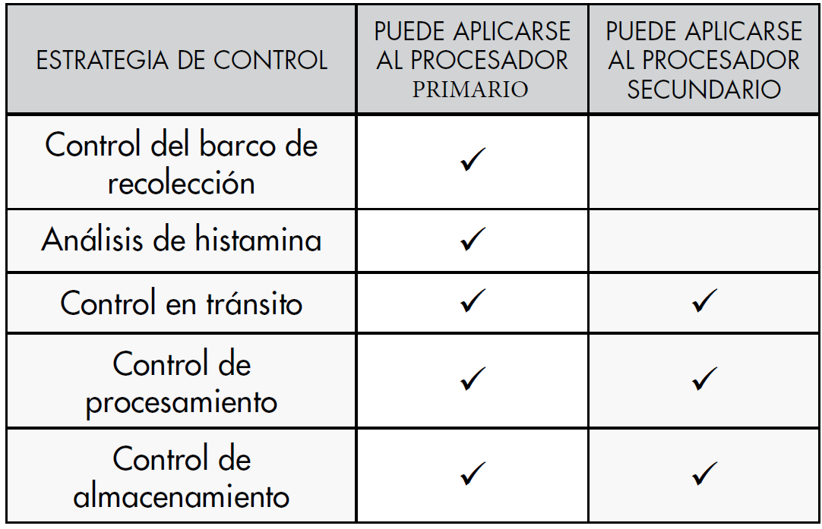
Principio 3: Establecer límites críticos usando la Guía de Peligros de la FDA
ESTRATEGIA DE CONTROL
seleccionada de la Guía de la FDA
PCC: Recepción
Peligro: Histamina
Capítulo 7: página 124

Slide 58
Principio 3: Establecer límites críticos usando la Guía de peligros de la FDA
OPCIONES DE CONTROL EN TRÁNSITO
Registros de temperatura en tránsito, o
Rodeado de hielo en la entrega, o
Uso de hielo; Y temperatura interna del pescado, o
Bolsas de gel congeladas; Y temperatura interna del pescado
Tiempo de traslado (< 4 horas); Y temperatura interna del pescado
Capítulo 7 HISTAMINA: página 136-139
Sugerencia
Atención: 'Os e Ys'

Slide 59
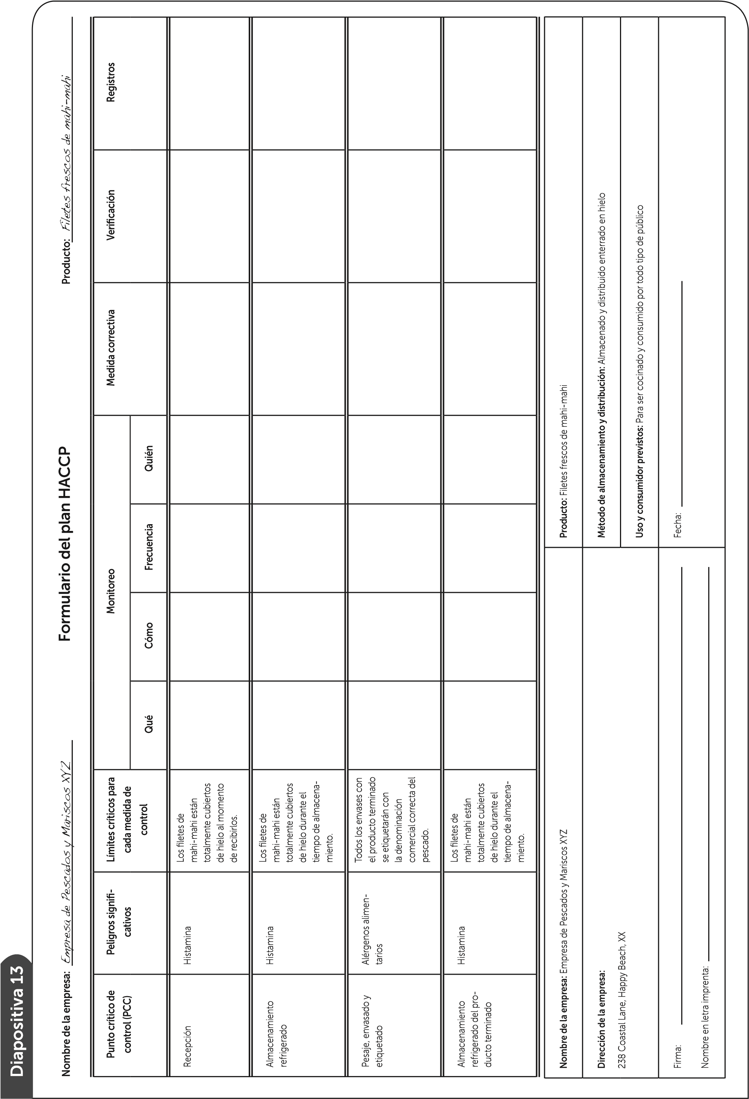
Límites críticos
118
Capítulo 7 HISTAMINA: página 136
Basados en las recomendaciones de la Guía de la FDA

Slide 60
Principio 4: Establecimiento de procedimientos de monitoreo
Capítulo 7 HISTAMINA: página 136-137
Siga la misma opción seleccionada para los límites críticos
  Ejemplo
  Estrategia de control: Control en tránsito
  Opción de límite crítico: Rodeado de hielo
    ¿Qué se controlará?
    ¿Cómo se llevará a cabo el monitoreo?
    ¿Con qué frecuencia se llevará a cabo el monitoreo?
    ¿Quién llevará a cabo el monitoreo?

Slide 61
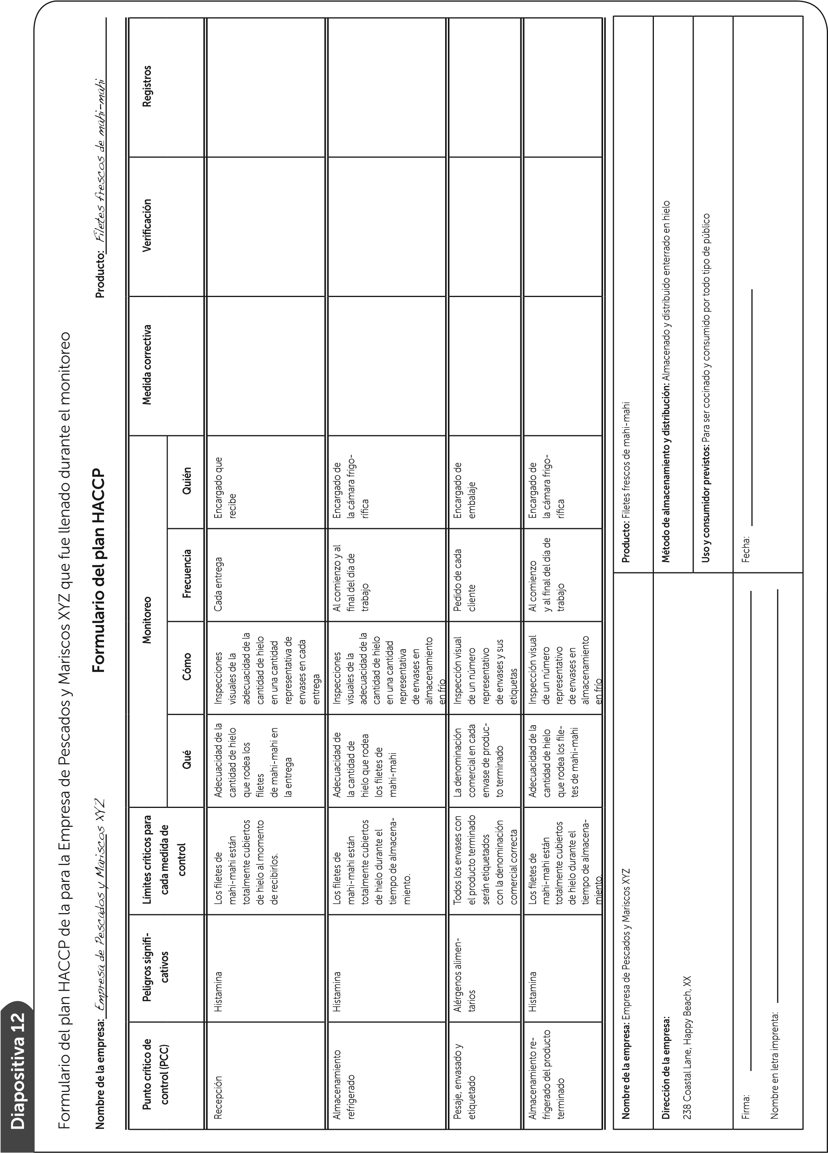
Monitoreo
127
Capítulo 7 HISTAMINA
página 136-137
Basados en las recomendaciones de la Guía de la FDA

Slide 62
Principio 5: Establecimiento de medidas correctivas
Siga la misma Estrategia de control seleccionada para los límites críticos
  Ejemplo
  Estrategia de control: Control en tránsito
  Opción de límite crítico: Rodeado de hielo
Las medidas correctivas con dos partes (‘SI’ y ‘ENTONCES’)
deberán incluir medidas para garantizar productos inocuos
y solucionar el problema antes de un procesamiento adicional

Slide 63
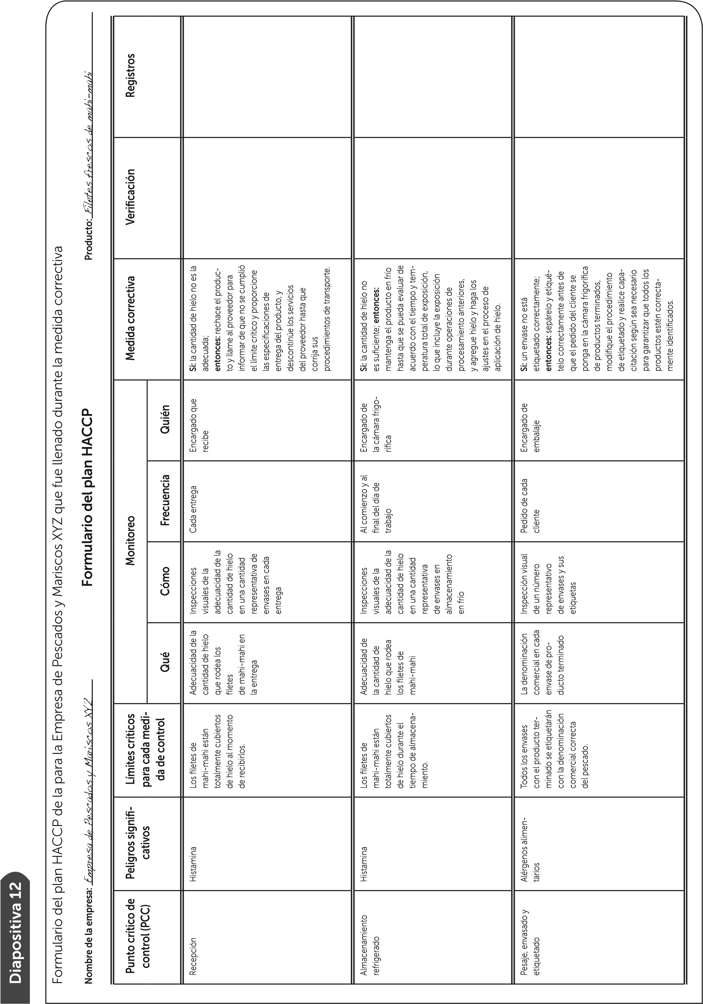
Medidas Correctivas (página 1)
138-139
Capítulo 7 HISTAMINA
página 137-138
Basados en las recomendaciones de la Guía de la FDA

Slide 64
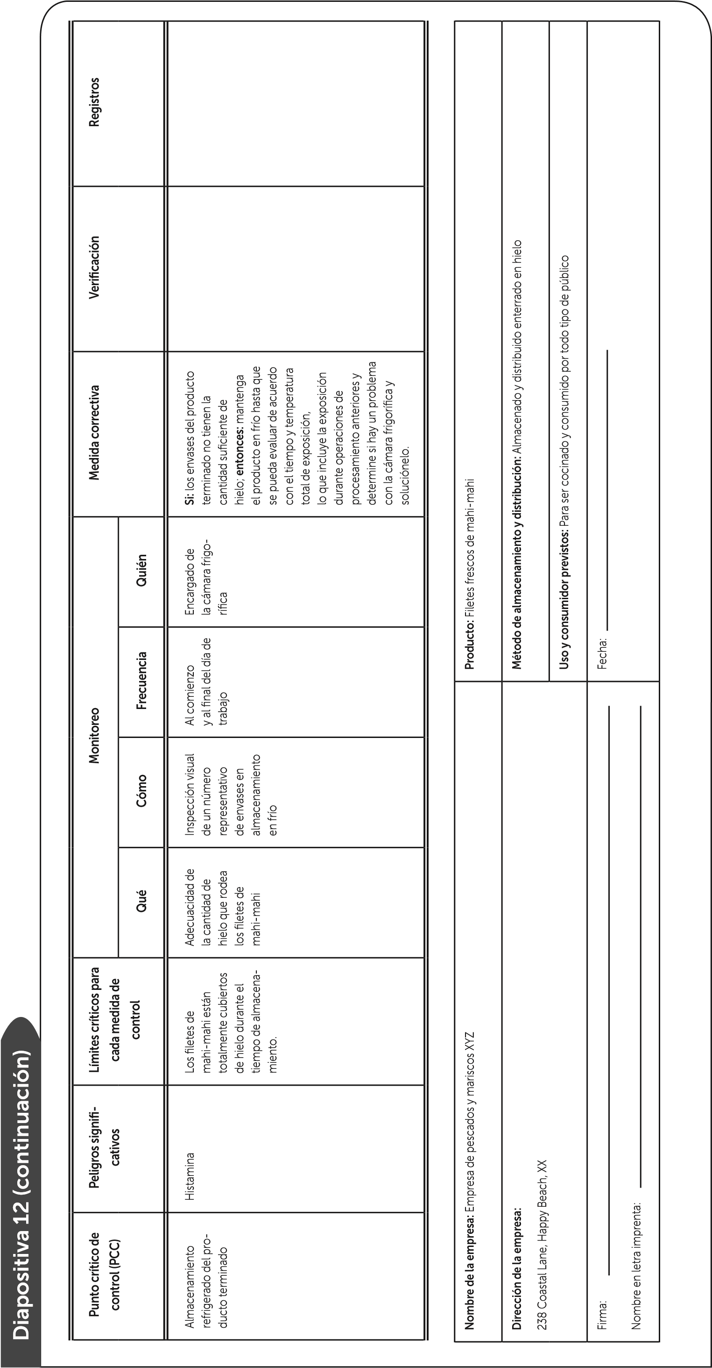
Medidas Correctivas (página 2)
138-139
Capítulo 7 HISTAMINA
página 137-138
Basados en las recomendaciones de la Guía de la FDA

Slide 65
Principio 6: Establecer verificaciones
Seleccione la misma opción de Estrategia de control que corresponda al límite crítico escogido:
Revisión semanal de los registros se aplica a todas las opciones
Los termómetros se deben revisar para verificar su precisión y calibrarlos periódicamente

Slide 66
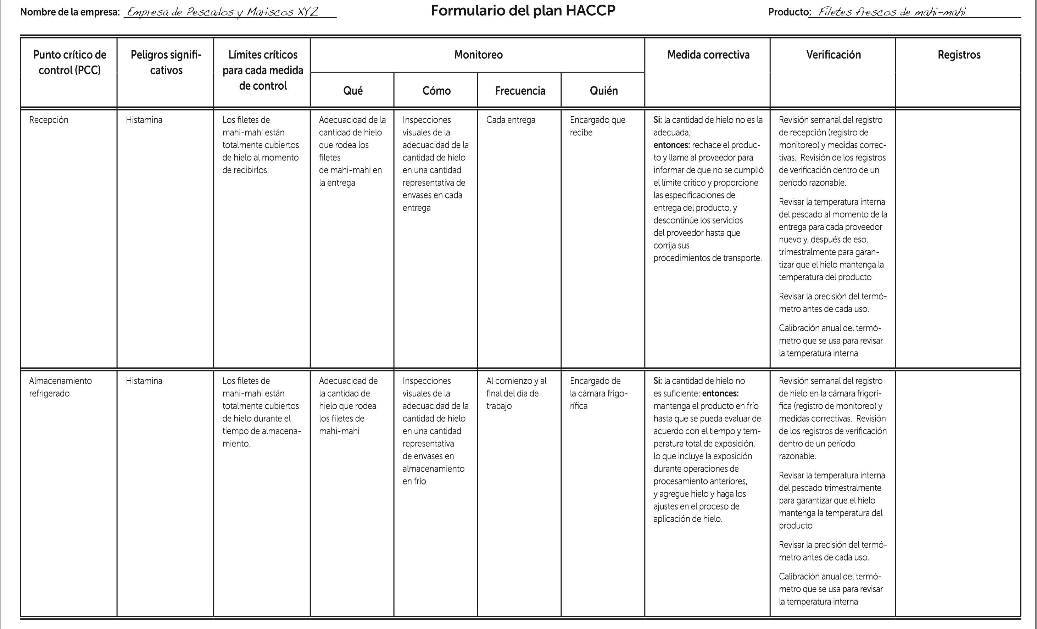
Verificación (página 1)
155-156
Capítulo 7 HISTAMINA página 138-139
Basados en las recomendaciones de la Guía de la FDA

Slide 67
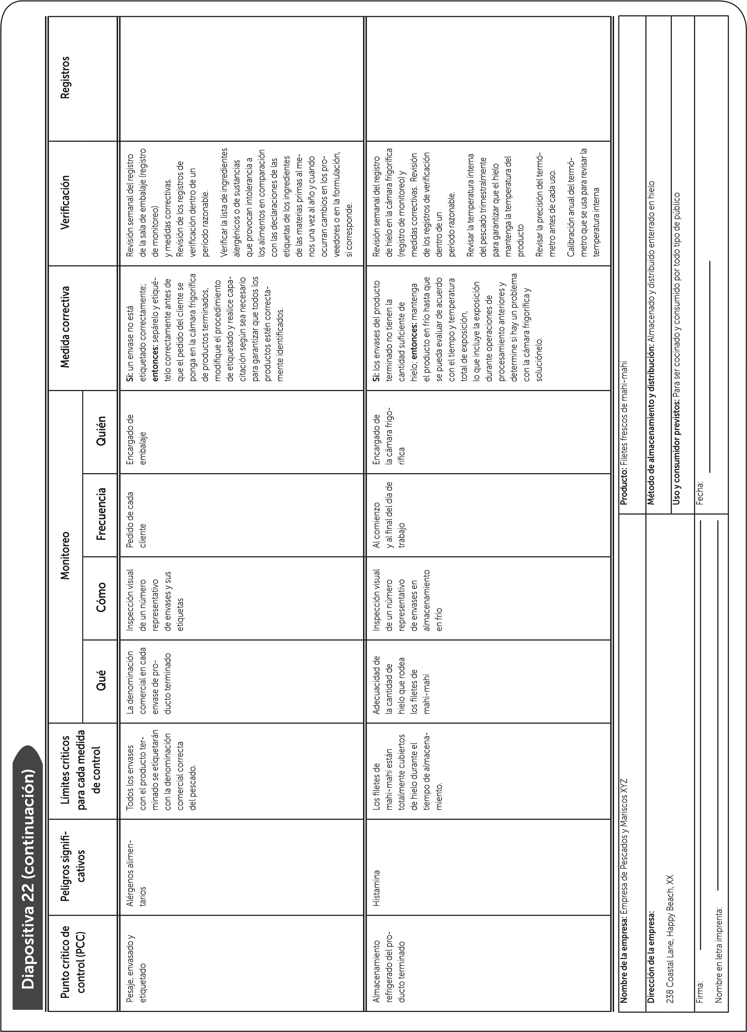
Verificación (página 2)
155-156
Capítulo 9 ALÉRGENOS página 19-8 – 19-9
Basados en las recomendaciones de la Guía de la FDA
Capítulo 7 HISTAMINA página 138-139

Slide 68
Principio 7: Establecimiento de procedimientos para mantener registros
Ingrese el nombre de los registros que se mantendrán para dicho PCC en el formulario del Plan HACCP
Sus registros deben estar diseñados para cumplir los requisitos de 21 CFR Parte 123.9 para documentar los resultados de los componentes de monitoreo, medida correctiva y verificación del Plan HACCP

Slide 69
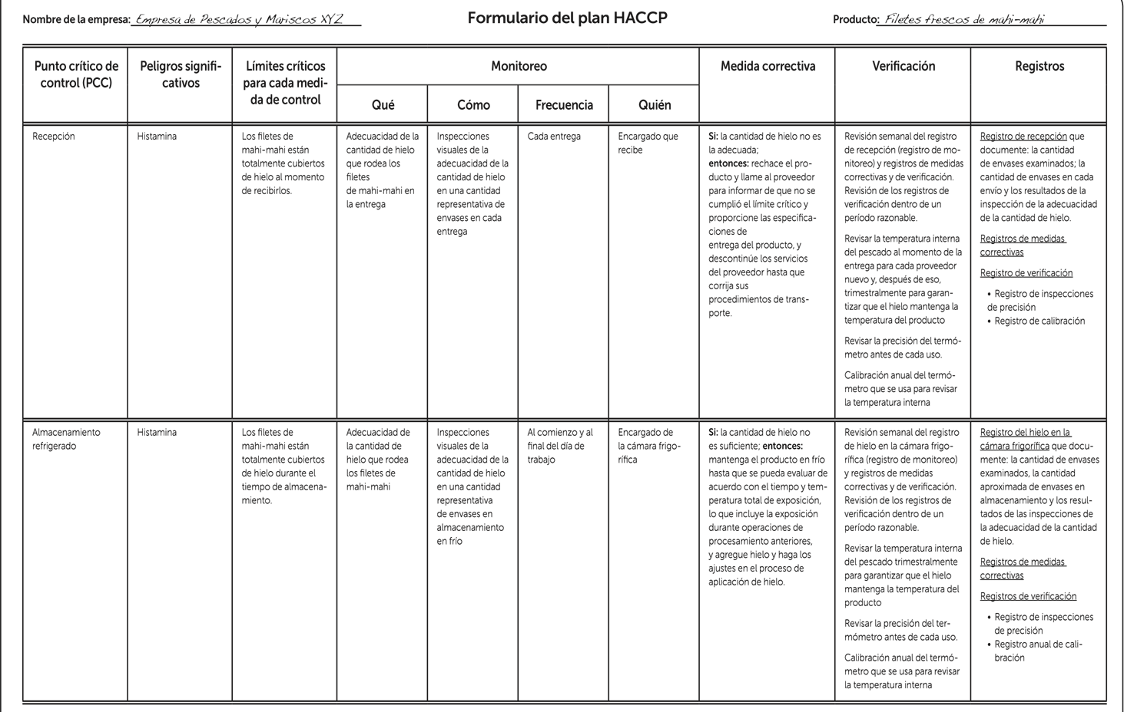
Registros (página 1)
179-180
Capítulo 7 HISTAMINA página 138
Basados en las recomendaciones de la Guía de la FDA

Slide 70

Registros (página 2)
179-180
Capítulo 9 ALÉRGENOS página 19-8 – 19-9
Basados en las recomendaciones de la Guía de la FDA
Capítulo 7 HISTAMINA página 138

Slide 71




Plan HACCP Completo
Formato Vertical
181-184

Slide 72
Planes HACCP se pueden desarrollar para cualquier Peligro de la misma forma usando el capítulo adecuado en la Guía de peligros de la FDA
Seleccione la estrategia de control que se aplica a su situación y PCC.
Seleccione una o más opciones de límite crítico para su situación.
Siga las mismas opciones para determinar los procedimientos de monitorio, medida correctiva, verificación y mantenimiento de registro.

Slide 73
Otros recursos en la
Guía de Peligros de la FDA
Apéndice 1 (páginas A1-1) Formularios en blanco
Apéndice 4 (páginas 417-438) Tablas de crecimiento de agentes patógenos bacterianos
Tabla A-1 (pág. 420) Limitar las condiciones para la formación
Tabla A-2 (pág. 421) Exposición acumulativa de tiempo y temperatura
Tabla A-3 (pág. 422) Cocción (Inactivación de L. mono)
Tabla A-4 (pág. 423) Pasteurización (Inactiv. de C. bot B)
Apéndice 5 (pág. A5-1) Niveles de inocuidad de la FDA y la Agencia de Protección Ambiental de los EE. UU. [EPA, por sus siglas en inglés] en normas y orientación
Apéndice 8 (pág. A8-1) Norma HACCP para pescados y mariscos de la FDA, 21 CFR Parte 123
Apéndice 9 (pág. A9-1): Prevención del contacto cruzado con alérgenos
Apéndice 10 (pág. A10-1): Higiene y saneamiento de alérgenos

Slide 74
SESIONES DE TRABAJO
A cada grupo se le asignará un producto pesquero
Cada grupo hará lo siguiente:
Organizarse: Escoger un líder, un secretario y un presentador
Leer y revisar el material de las etapas preliminares del modelo asignado: descripción del producto, diagrama del flujo del proceso y narrativa del proceso del modelo
Llevar a cabo un análisis de peligros:
  Completar la Hoja de trabajo de análisis de peligros (llenar el encabezado y la Columna 1: ingrese todas las etapas del proceso del diagrama de flujo del proceso)
  Buscar todos los peligros potenciales relacionados con las especies y los procesos en las Tablas 3-2, 3-3 y 3-4 en la Guía de peligros de la FDA e ingresar los resultados en la Columna 2;
  Determinar qué peligros potenciales son significativos usando los capítulos correspondientes en la Guía de peligros de la FDA e ingresar los resultados en las Columnas 3 y 4;
  Identificar las medidas de control en la Columna 5 para todos los peligros significativos;
  Determinar si cada etapa es un PCC para los peligros significativos que ha identificado usando los capítulos 4-21 de la Guía de peligros de la FDA.

Slide 75
SESIONES DE TRABAJO (continuación )
Cada grupo hará lo siguiente:
Completar el formulario del plan HACCP para cada peligro significativo en cada PCC identificado en el análisis de peligros:
  Completar la información de la empresa y el producto;
  Completar las columnas 1 (PCC) y 2 (Peligro) identificados en el análisis de peligro;
  Identificar la estrategia de control y el límite crítico correspondiente al peligro identificado usando los capítulos 4-21 en la Guía de peligros de la FDA e ingresar los resultados en la Columna 3;
  Identificar el monitoreo, la medida correctiva, la verificación y los registros asociados con la estrategia de control que se seleccionó usando los capítulos 4-21. Ingresar los resultados en las Columnas 4-10.
Finalizar los resultados del grupo para la presentación al resto de la clase y determinar quién en el grupo hará la presentación

Slide 76

SESIONES DE TRABAJO (continuación)
Por último, para finalizar el proceso de aprendizaje,
Cada grupo presentará los resultados del análisis de peligros y los planes HACCP para discusión abierta

Slide 77

PREGUNTAS

